Slide 1


Obras concluidas, en proceso y proyectadas
 | Información General
 | Número de obras | Inversión mdp
Concluidas
En Proceso
Proyectadas
TOTAL
26,167
$ 904,690.47
3,945
$ 2,265,888.76
4,256
$ 1,953,069.57
34,368
$ 5,123,648.79
Inauguradas y Señalizadas
Rangos de Inversión
1 / 3

Slide 2
















Obras por Sector
 | Secretaría de Gobernación
 | Secretaría de Desarrollo Social
 | Secretaría de Medio Ambiente y Recursos Naturales
 | Secretaría de Agricultura, Ganadería, Desarrollo Rural, Pesca y Alimentación
 | Secretaría de Comunicaciones y Transportes
 | Secretaría de Educación
 | Secretaría de Salud
 | Secretaría de Desarrollo Agrario, Territorial y Urbano
 | Secretaría de Cultura
 | Secretaría de Turismo
 | Petróleos Mexicanos
 | Comisión Federal de Electricidad
 | Instituto Mexicano del Seguro Social
 | Instituto de Seguridad y Servicios Sociales de los Trabajadores del Estado
 | Comisión Nacional del Agua
 | Comisión Nacional para el Desarrollo de los Pueblos Indígenas
2 / 3

Slide 3



















































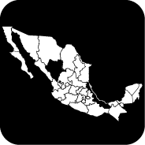
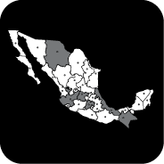










Catálogo por Estado
Interestatal
3 / 3

